Slide 1
Настройка Samba
Для студентов ССА 3 курса

Slide 2
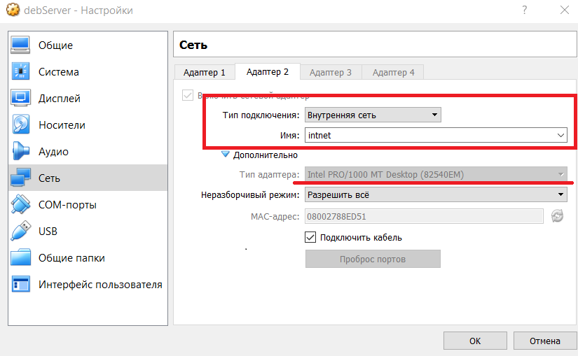
Если Вы работаете с виртуальными машинами. Настраиваем сетевое соединение. Один адаптер – сетевой мост. Второй как внутренняя сеть.

Slide 3
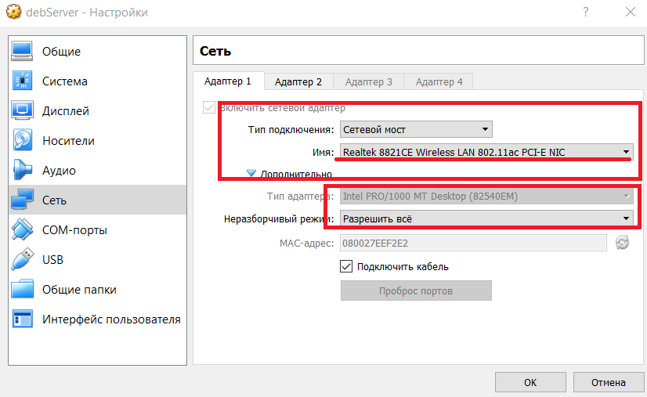
Проследите, что бы адаптер – сетевой мост подцепил драйвера сетевого адаптера базовой машины

Slide 4
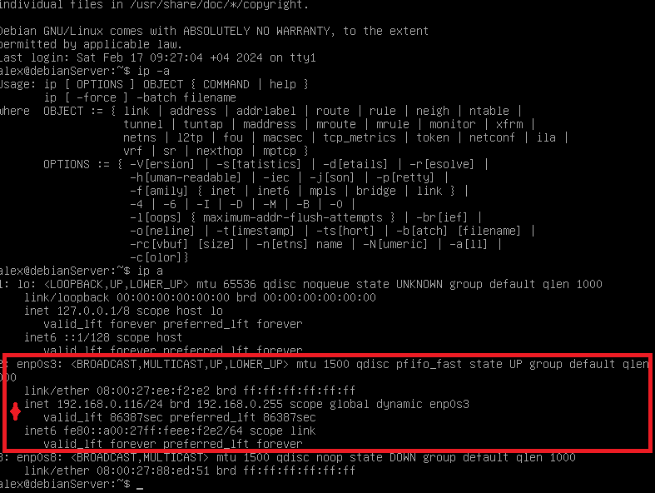
Отображение сетевых настроек в linux по команде ip a

Slide 5
После проверки сетевых соединений
Создаем папку которая будет сетевой
- mkdir Data

Slide 6

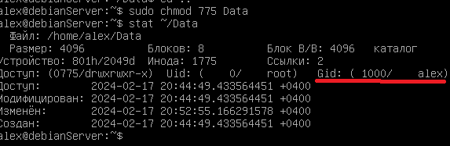
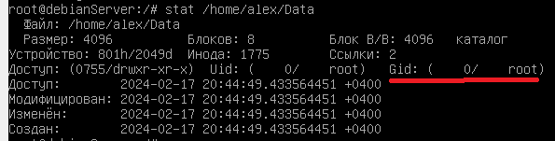
Если Вы создавали папку от имени пользователя root
Должно было выглядеть так
После команды
sudo chown root:alex Data
sudo chmod 775 Data
Должно получиться так
Обратите внимание, что пользователь alex это мой пользователь. Вам необходимо использовать имя своего пользователя.

Slide 7
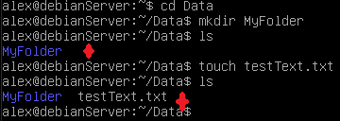
Создаем в Data папки и файл для дальнейшего контроля

Slide 8

Настройка samba
Дальше для взаимодействия с Windows нам необходимо установить и настроить собственно samba. Для этого в первую очередь нужна команда:
sudo apt-get install samba
По адресу /etc/samba
появится файл smb.conf

Slide 9
Настройка smb.conf
Вся настройка сервера идет собственно в файле smb.conf. Выглядеть он должен (точнее наши вкрапления) следующим образом:
....
[Shared Folders]
comment = Shared folder
inherit acls = yes
path = /home/alex/Data
read list = alex
write list = alex
valid users = alex
write list = alex
....

Slide 10
Затем необходимо зарегистрировать нашего пользователя на сервере samba
sudo smbpasswd - alex
New SMB password:
Retype new SMB password:
Added user alex

Slide 11
И перезапустить службу
sudo service smbd start

Slide 12
На стороне Windows вводим адрес и папку

Slide 13
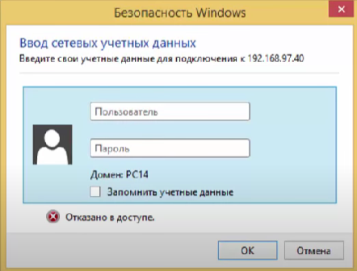
У нас запрашивают пароль
Не перепутайте, это не пароль Windows и не пароль linux, это пароль именно самба он может категорически отличаться от тех паролей.

Slide 14
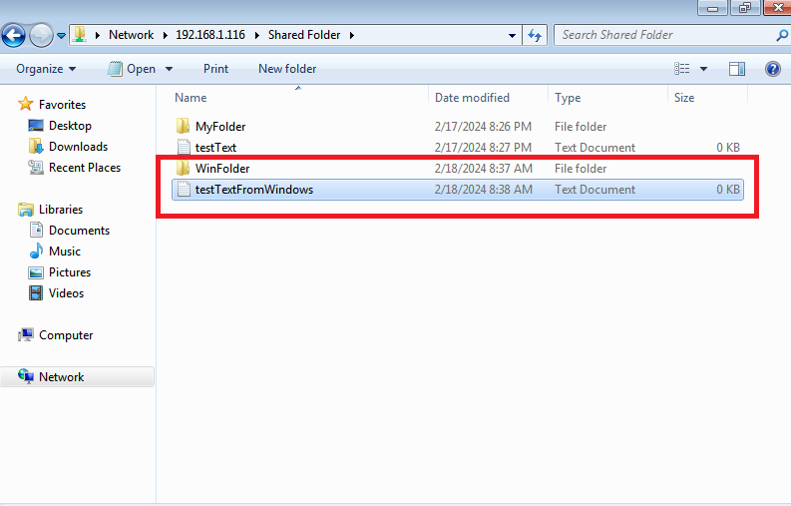
Получаем результат
Это созданные здесь папка и файл

Slide 15
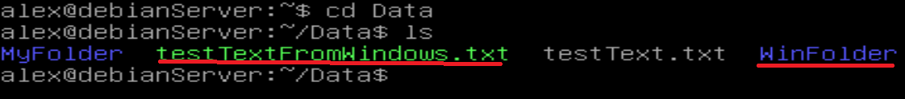
Проверяем на стороне Linux
Проверяем. Это созданные на стороне Windows файл и папка

